Slide 1
负载均衡架构
郭红俊
2013-10-23

Slide 2
目录
负载均衡分类:
网络层划分
软硬件划分
本地和全局
常见工作模式
大型网站常用的几种负载均衡:
DNS轮询
CDN
Nginx负载均衡
处理能力
模块及处理流程；
常见的几套负载分流算法；
故障转移；
Sessin共享机制
Notes:
今天的大头是讲nginx负载均衡，但我们不能局限于此， 首先我会带大家把视野放远点，看看各类的负载均衡。 负载均衡不仅仅是nginx才有的，我们先宏观的了解一下负载均衡除了nginx之外的一些内容。
今天主要是从分流的角度讲负载均衡， 缓存、复用这些提高单机处理性能的今天将跳过。

Slide 3
负载均衡 （Load Balancing）
负载均衡建立在现有网络结构之上，它提供了一种廉价有效透明的方法扩展网络设备和服务器的带宽、增加吞吐量、加强网络数据处理能力、提高网络的灵活性和可用性。
负载均衡设备不是基础网络设备，而是一种性能优化设备。对于网络应用而言，并不是一开始就需要负载均衡，当网络应用的访问量不断增长，单个处理单元无法满足负载需求时，网络应用流量将要出现瓶颈时，负载均衡才会起到作用。
Notes:
1、负载均衡不会增加功能，只是用了提升性能。
2、服务器的硬件成本提升翻倍。
“负载均衡”概念运用在网络上，简单来说是利用多个网络设备通道均衡分担流量。就像是寺庙一天要挑10桶水，1个尚必需要走10趟，但同时指派10个和尚却只要一趟即可完成工作的道理一样。负载均衡可运用多个网络设备同时工作，达成加速网络信息的处理能力，进而优化网络设备的性能，取代设备必须不停升级或淘汰的命运。目前普遍被运用在网络设备中，如服务器、路由器、交换机等。

Slide 4
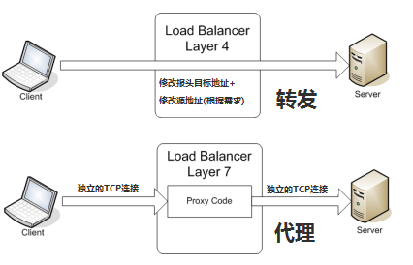
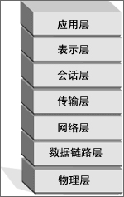
网络层划分负载均衡
现代负载均衡技术通常操作于网络的第四层或第七层：
四层负载均衡：
基于IP+端口的负载均衡
七层应用负载
基于URL等应用层信息的负载均衡
Notes:
http://virtualadc.blog.51cto.com/3027116/591396
四层例子： VPN、

Slide 5
软硬件负载均衡
硬件负载均衡
F5 BIG-IP负载均衡器（LTM）
思科几乎每个IOS路由器都具有负载均衡功能，Radware的AppDirector系列，梭子鱼负载均衡…
负载均衡设备的报价：http://detail.zol.com.cn/load_leveling/cheap.html
软件负载均衡
Nginx（基于反向代理的负载均衡）
Linux Virtual Server(LVB) 和 NLB 网络负载平衡；
一些软件内部实现了负载均衡，比如： ElasticSearch、Mysql主从DB等。
Notes:
互动，猜最便宜的硬件负载均衡设备的价格。
http://network.51cto.com/art/201108/281452.htm
一般而言，硬件负载均衡在功能、性能上优于软件方式，不过成本昂贵。
硬件负载均衡报价：
http://detail.zol.com.cn/load_leveling/cheap.html
http://detail.zol.com.cn/load_leveling/index330037.shtml
http://bbs.linuxtone.org/thread-15720-1-1.html
LVS是一个开源的软件，由毕业于国防科技大学的章文嵩博士于1998年5月创立，可以实现LINUX平台下的简单负载均衡。LVS是Linux Virtual Server的缩写，意思是Linux虚拟服务器。 LVS的IP负载均衡 可伸缩网络服务的几种结构，它们都需要一个前端的负载调度器（或者多个进行主从备份）。我们先分析实现虚拟网络服务的主要技术，指出IP负载均衡技术是在负载调度器的实现技术中效率最高的。在已有的IP负载均衡技术中，主要有通过网络地址转换（Network Address Translation）将一组服务器构成一个高性能的、高可用的虚拟服务器，我们称之为VS/NAT技术（Virtual Server via Network Address Translation）。在分析VS/NAT的缺点和网络服务的非对称性的基础上，我们提出了通过IP隧道实现虚拟服务器的方法VS/TUN （Virtual Server via IP Tunneling），和通过直接路由实现虚拟服务器的方法VS/DR（Virtual Server via Direct Routing），它们可以极大地提高系统的伸缩性。VS/NAT、VS/TUN和VS/DR技术是LVS集群中实现的三种IP负载均衡技术。 NLB 网络负载平衡 (NLB) 服务增强了 Web、FTP、防火墙、代理、VPN 和其他关键任务服务器之类的 Internet 服务器应用程序的可用性和可伸缩性。运行 Windows 的单个计算机可提供有限的服务器可靠性和可伸缩的性能。但是，通过将两个或多个运行一种 Windows Server 2003 家族产品的计算机资源组合为单个群集，网络负载平衡可以提供 Web 服务器和其他关键任务服务器所需的性能和可靠性。下图表示两个连接的网络负载平衡群集。 每个主机运行所需服务器应用程序（例如 Web、FTP 和 Telnet 服务器）的独立副本。网络负载平衡将传入客户端请求分发到群集中的所有主机。每台主机处理的负荷量可在必要时配置。也可动态地向群集中添加主机来处理增加的负载。另外，网络负载平衡可以将所有通信发到指定的单个主机上，这个主机称为默认主机。 网络负载平衡允许群集中的所有计算机被一组相同的群集 IP 地址寻址（同时保持其现有的唯一专用 IP 地址）。

Slide 6
本地和全局负载均衡
从应用的地理结构上分：
全局负载均衡(Global Load Balance，也叫地域负载均衡)
用于在多区域拥有自己服务器的站点，为了使全球用户只以一个IP地址或域名就能访问到离自己最近的服务器，从而获得最快的访问速度，
也可用于子公司分散站点分布广的大公司通过Intranet（企业内部互联网）来达到资源统一合理分配的目的。
本地负载均衡(Local Load Balance)
能有效地解决数据流量过大、网络负荷过重的问题，
并且不需花费昂贵开支购置性能卓越的服务器，充分利用现有设备，避免服务器单点故障造成数据流量的损失。
其有灵活多样的均衡策略把数据流量合理地分配给服务器群内的服务器共同负担。即使是再给现有服务器扩充升级，也只是简单地增加一个新的服务器到服务群中，而不需改变现有网络结构、停止现有的服务。

Slide 7
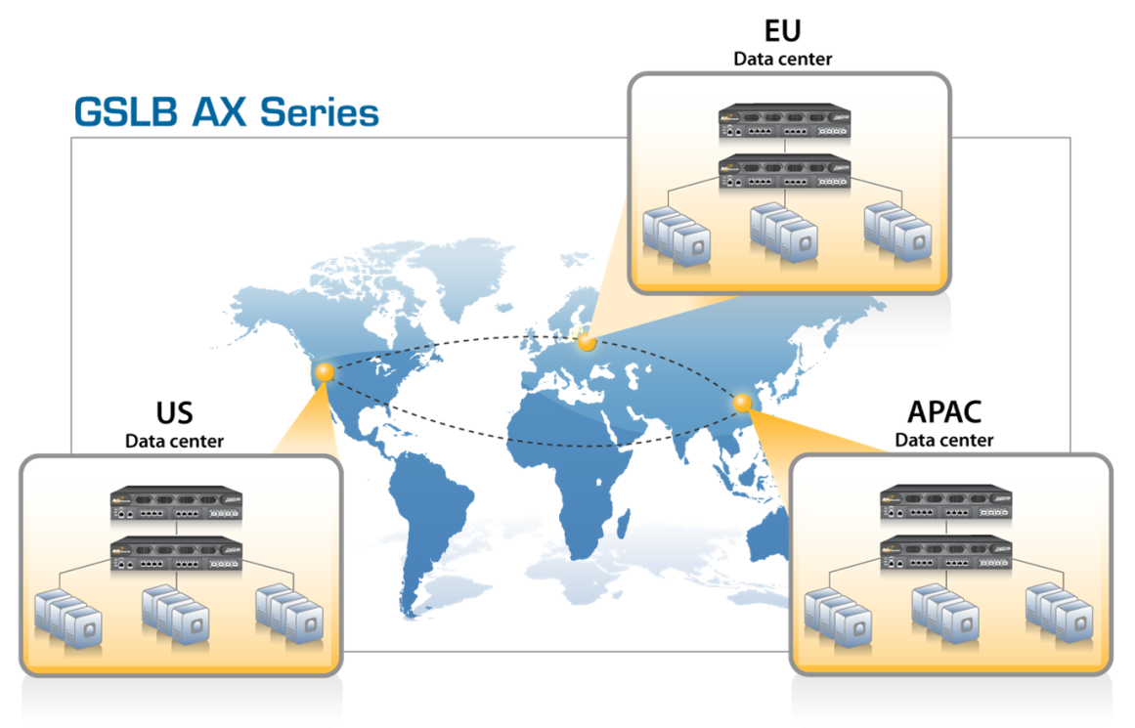
GSLB(Global Server Load Balance)
优势
数据中心冗余备份
多站点流量优化
确保用户体验
特点：
实现地理位置无关性，能够远距离为用户提供完全的透明服务。
除了能避免服务器、数据中心等的单点失效，也能避免由于ISP专线故障引起的单点失效。
解决网络拥塞问题，提高服务器响应速度，服务就近提供，达到更好的访问质量。
Notes:
GSLB为耽美文《干死老板》的拼音缩写。

Slide 8
常见工作模式
Reverse Proxy Mode（反向代理模式）
Transparent Mode（透明模式）

Slide 9
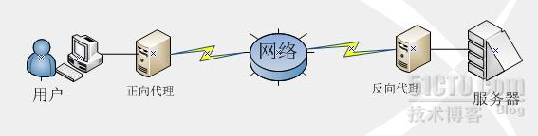
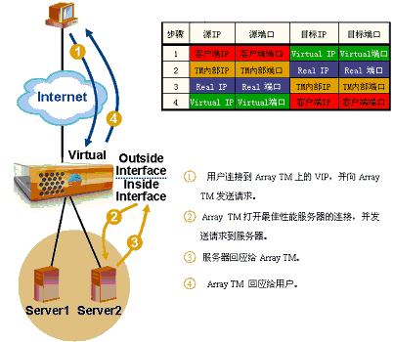
Reverse Proxy Mode（反向代理模式）
反向代理模式的优点：
可以采用One-armed的结构部署；
可以通过连接池技术增强系统性能。
反向代理模式的局限性：
服务器无法记录哪些IP的客户端曾进行访问
解决办法: Array TM可以在用户的HTTP包头中加入X-Forwarded-For字段，用它记录客户端的IP地址。
Notes:
从哪个接口进来还是从那个接口出去，只有一条路，所以称之为单臂。这样看来，单臂的主要含义是指原路返回。

Slide 10
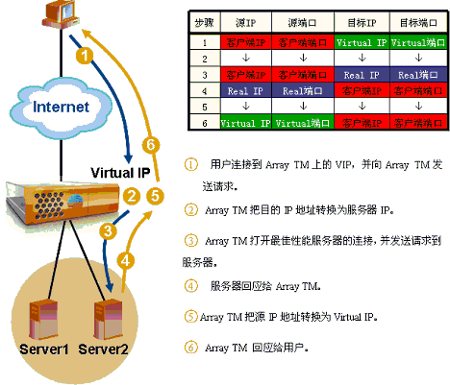
Transparent Mode（透明模式）
在转发用户请求时，透明地将客户端的连接定向到特定的服务器上，即用户的源IP地址对服务器是透明的，服务器可以知道哪个客户对其进行了访问。透明模式的优点：服务器可以记录哪些IP的客户端曾进行访问。
透明模式的局限性：
结构/路由设计必须保障从源服务器端来的响应必须经过TM；
One-armed的结构有可能不能实现；
由于每个请求的源IP地址都不一样，因此无法利用连接池技术改善系统性能。

Slide 11
负载均衡部署方式
串联路由模式（Routed）
单臂模式（One-arm）
透明模式（Transparent）
服务直接返回模式（DSR）
Notes:
http://www.cnblogs.com/ghj1976/p/3376336.html

Slide 12
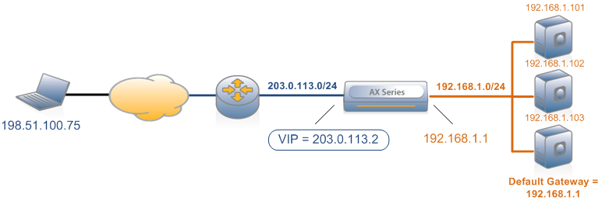
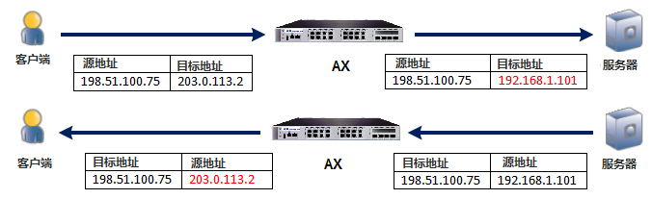
串联路由模式（Routed）
路由部署方式中，通常服务器的网关需要指向负载均衡设备，这种情况下的流量处理最简单，负载均衡只做一次目标地址NAT(选择服务器时)和一次源地址NAT(响应客户端报文时)
Notes:
路由模式连接的是不同网段的两台计算机，
即连接在路由模式设备上的两台计算机一定在不同的网段，主要应用就是路由设备拨号作为网关提供广域网连接。

Slide 13
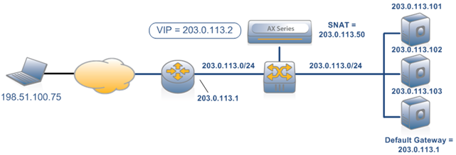
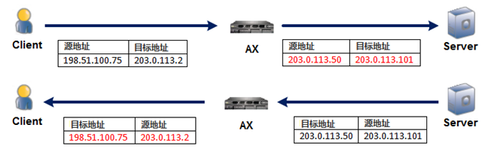
单臂模式 (One-arm)
单臂模式中，通常服务器网关指向核心交换，为保证流量能够正常处理；负载均衡设备需要同时做源地址和目标地址NAT转换。也就是说，这种情况下服务器无法记录真实访问客户端的源地址。如果是http流量时，可以通过在报头中插入真实源地址，同时调整服务器日志记录的方式弥补。
Notes:
从哪个接口进来还是从那个接口出去，只有一条路，所以称之为单臂。这样看来，单臂的主要含义是指原路返回。

Slide 14
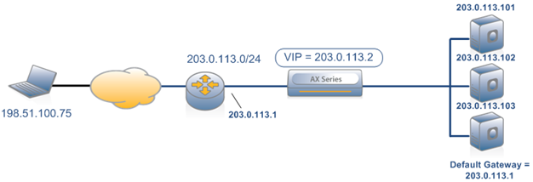
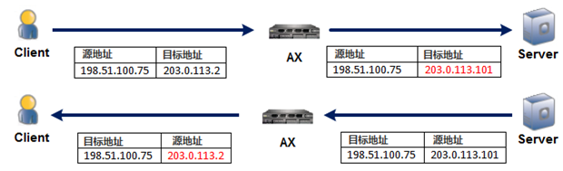
透明模式 (Transparent)
透明模式中，服务器和负载均衡设备同一网段；通过二层透传，服务器的流量需要经过负载均衡设备。

Slide 15
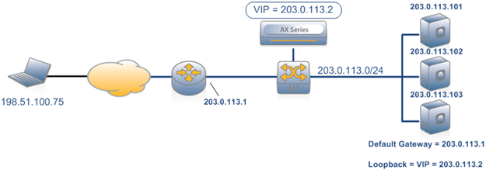
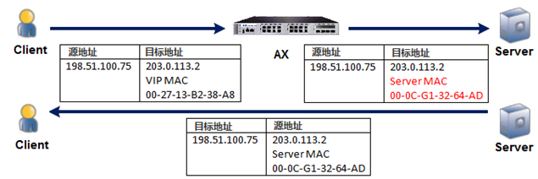
服务直接返回模式
服务器直接返回是较早的负载均衡常用方式，通过在服务器上的配置修改，负载均衡设备其实仅处理客户请求流量，所有服务器响应的流量直接返还给客户。早期在负载均衡性能较低时常用来作为一个避免性能瓶颈的手段。由于此种方式只能使用一些基本的4层负载，现在的高性能负载均衡设备通常不使用此类部署，但仍对延迟性要求高的语音类和视频类有应用。

Slide 16
几种部署方式的区别
部署方式 | 特点 | 优点 | 缺点
串联路由模式 | 负载均衡设备使用两个不同网段， 使用3层分配流量 比较常见的部署方式 | •负载均衡设备将服务器有效隔离，安全考虑上最好 •服务器网关指向负载均衡设备, 功能实现更简单，有利于最大化负载均衡性能 •服务器可以直接接收到真实访问源客户IP地址 | •对现有拓扑结构变动较大 •需要考虑内网服务器是否有对外访问需求，必要时需要设置静态NAT转换
单臂模式 One-arm | VIP(提供服务的虚拟IP)和真实服务器在同一网段； 最常见的部署方式 | •部署方便，对现有拓扑结构变动小 •和应用无关的流量不会通过负载均衡设备 •内部应用无影响，外部应用通常需要前端防火墙做NAT映射到应用VIP | •不能有效的屏蔽真实服务器，安全方面需要考虑 •服务器网关不是负载均衡设备时 1）负载均衡设备需要做源地址NAT后再转发流量，需要IP地址增多 2）服务器不能直接接收访问客户源地址，需要对应用做修改后才可以通过其他方式获得真实访问地址
透明模式 | 负载均衡设备和服务器之间部署在同一网段， 仅在有特殊需求时使用 | •对现有拓扑结构变动最小 •服务器可以直接接收到真实访问源客户IP地址 | 部署不直观， 调试和故障分析时较繁琐
DSR | 服务器回程报文不通过负载均衡设备， 直接返回给客户端； 延迟短，适合流媒体等对延时要求较高应用 | •性能高，可处理吞吐量高 •服务器可以直接接收到真实访问源客户IP地址 | 只能做4层的负载均衡，基于7层的服务无法实现 优化(例如压缩等)无法使用 需要在服务器上配置loopback地址

Slide 17
大型网站负载均衡架构
DNS轮询
全局负载均衡（GSLB）
CDN
nginx负载均衡
Notes:
实现在广域网（包括互联网）上不同地域的服务器间的流量调配，保证使用最佳的服务器服务离自己最近的客户，从而确保访问质量。
http://www.cnblogs.com/and/p/3366400.html

Slide 18
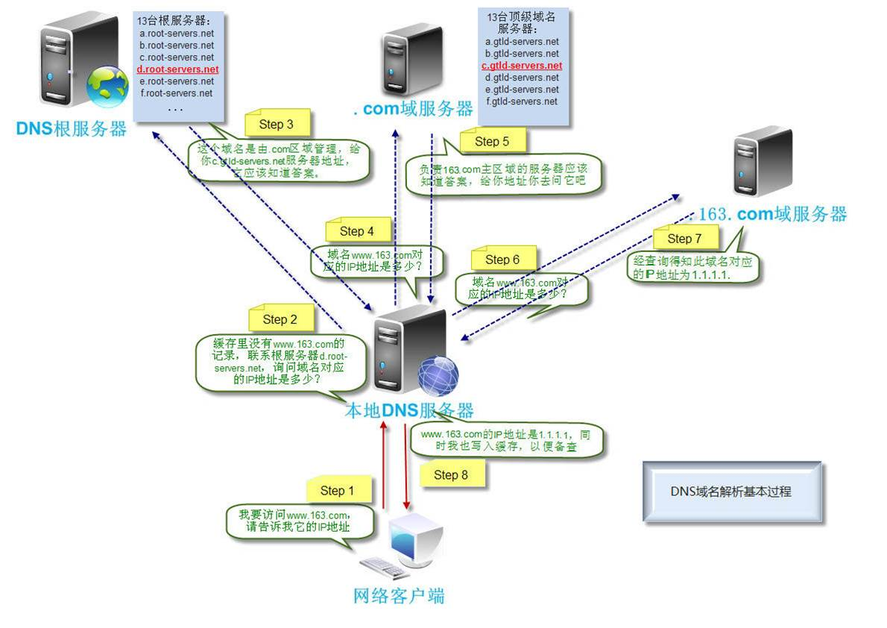
DNS域名解析基本过程
域名解析流程：
客户端
本地DNS服务器
DNS根服务器
.com域服务器
163.com域服务器
本地DNS服务器
客户端
Notes:
我们能上网，都需要设置首选和候选DNS。 比如我们最常用的 8.8.8.8 4.4.4.4 这两个google提供的DNS。

Slide 19
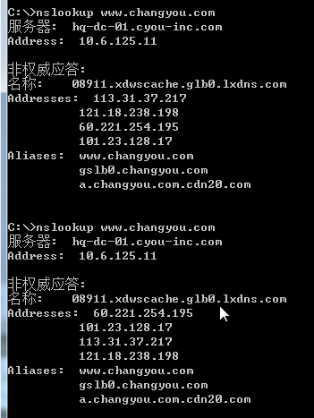
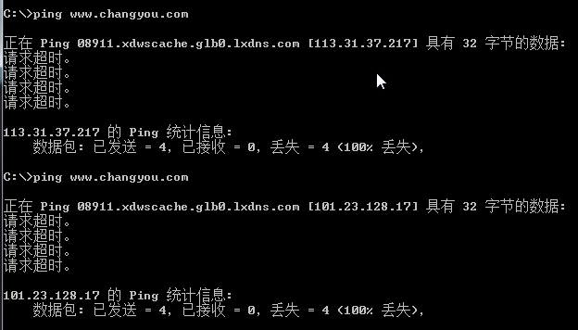
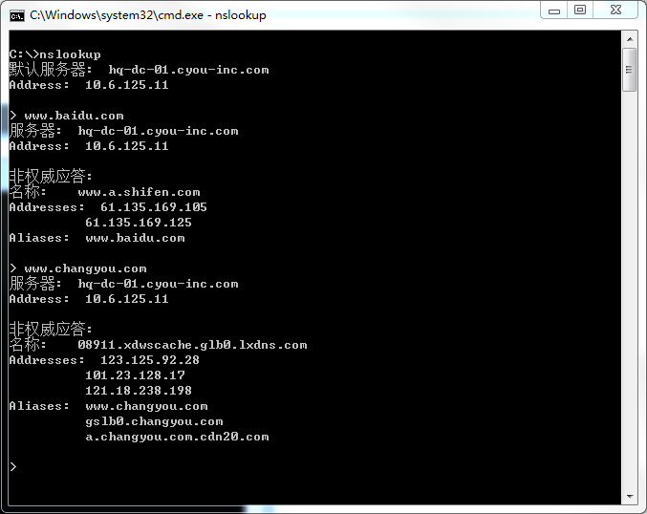
最初的负载均衡方案（DNS轮询）
优点
基本上无成本，因为往往域名注册商的这种解析都是免费的；
部署方便，除了网络拓扑的简单扩增，新增的Web服务器只要增加一个公网IP即可
缺点
健康检查，
如果某台服务器宕机，DNS服务器是无法知晓的，仍旧会将访问分配到此服务器。修改DNS记录全部生效起码要3-4小时，甚至更久；
分配不均，
如果几台Web服务器之间的配置不同，能够承受的压力也就不同，但是DNS解析分配的访问却是均匀分配的。用户群的分配不均衡导致DNS解析的不均衡。
会话保持，
如果是需要身份验证的网站，在不修改软件构架的情况下，这点是比较致命的，因为DNS解析无法将验证用户的访问持久分配到同一服务器。虽然有一定的本地DNS缓存，但是很难保证在用户访问期间，本地DNS不过期，而重新查询服务器并指向新的服务器，那么原服务器保存的用户信息是无法被带到新服务器的，而且可能要求被重新认证身份，来回切换时间长了各台服务器都保存有用户不同的信息，对服务器资源也是一种浪费。
Notes:
Nslookup(name server lookup)( 域名查询):是一个用于查询 Internet域名信息或诊断DNS 服务器问题的工具.
http://www.cnblogs.com/ghj1976/p/3380477.html
Non-authoritative answer:
未权威回答，出现此提示表明该域名的注册主DNS非提交查询的DNS服务器
第一部分：
这里是我们本机的DNS服务器信息。
客户机先到主DNS Server进行连接查询，结果发现异常，连接失败，于是出现了**can’t find server name for address *******: server failed这个提示；按照规则主DNS无法连接，会自动转入次DNS进行连接,得到反馈信息：Server： hq-dc-01.**** Address: 10.6.**
第二部分：
非权威应答对应的英文是：Non-authoritative answer。什么叫非权威应答？假设某个DNS server没有域名test.com的记录信息，当有客户端通过它请求获取test.com的域名信息，此DNS Server会通过迭代递归的方式从test公司实际存储此记录信息的DNS server中获取test.com的域名信息，反馈给发出请求的客户端，同时会把test.com的记录信息放在自身缓存中放置一段时间，当又有客户端请求test.com域名解析时，此DNS server直接从自身缓存中提取返回给客户端，这个回答叫“非权威回答”，简言之凡是从非实际记录存储DNS server中获取的域名解析回答，都叫“非权威回答”。
Name:08911.xdwscache.glb0.lxdns.com 指的 www.changyou.com 域名实际对应的主机名记录。
第三部分：
Address有多个记录：101.23.128.17,113.31.37.217.....， 通过这个我们知道实际上www.changyou.com域名实际对应多个物理主机，用户访问www.changyou.com时，按照一定规则由其中一台计算机进行应答，这样可以有效的进行域名负载平衡，小心Down机哦。
测试时，不定期的ping www.changyou.com 会发现返回的ip是不固定的，但是是其中的一个ip。 Aliase: www.changyou.com ： 表示www.changyou.com 只是DNS记录中的一个别名，方便我们记忆。

Slide 20
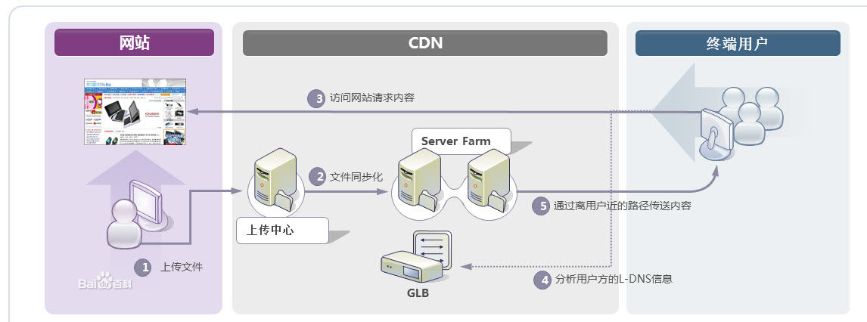
内容分发网络（CDN）
CDN的全称是Content Delivery Network，即内容分发网络:
在网络各处放置节点服务器
使用户可就近取得所需内容
CDN核心：
分布式存储
负载均衡
网络请求的重定向
内容管理
Notes:
http://baike.baidu.com/view/8689800.htm
CDN 和 GSLB 的区别？
CDN技术上要考虑的重要问题？
1、各个节点服务器的数据实时同步、数据一致性问题如何解决？
2、用户最近算法选择？

Slide 21
CDN主要特点
本地Cache加速
提高了企业站点（尤其含有大量图片和静态页面站点）的访问速度，并大大提高以上性质站点的稳定性
镜像服务
消除了不同运营商之间互联的瓶颈造成的影响，实现了跨运营商的网络加速，保证不同网络中的用户都能得到良好的访问质量。
远程加速
远程访问用户根据DNS负载均衡技术智能自动选择Cache服务器，选择最快的Cache服务器，加快远程访问的速度
带宽优化
自动生成服务器的远程Mirror（镜像）cache服务器，远程用户访问时从cache服务器上读取数据，减少远程访问的带宽、分担网络流量、减轻原站点WEB服务器负载等功能。
集群抗攻击
广泛分布的CDN节点加上节点之间的智能冗余机制，可以有效地预防黑客入侵以及降低各种D.D.o.S攻击对网站的影响，同时保证较好的服务质量 。
Notes:
http://baike.baidu.com/view/8689800.htm

Slide 22
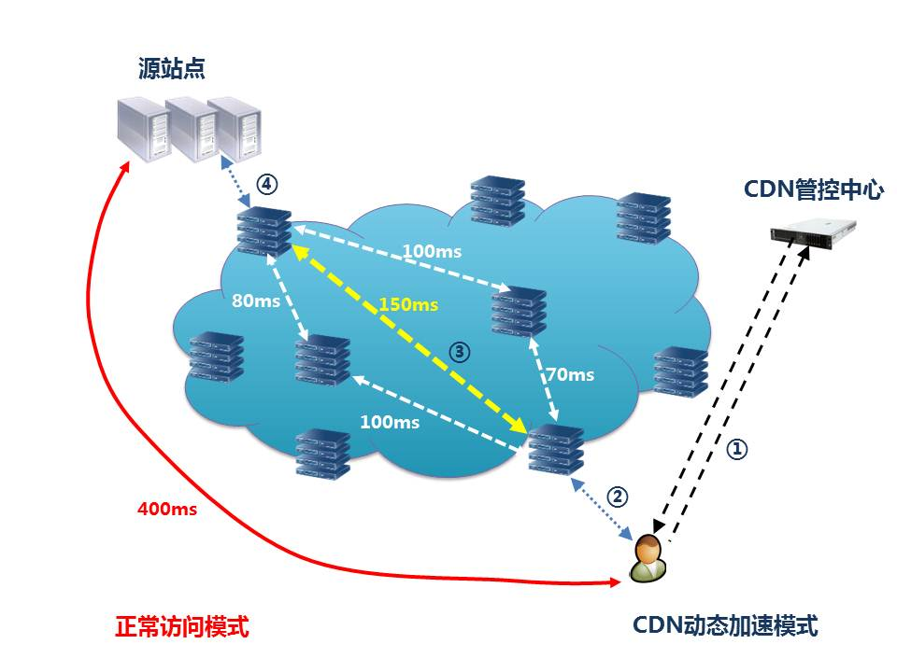
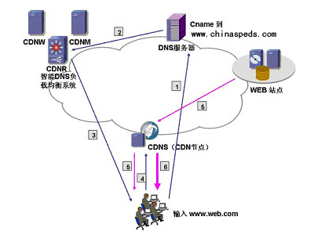
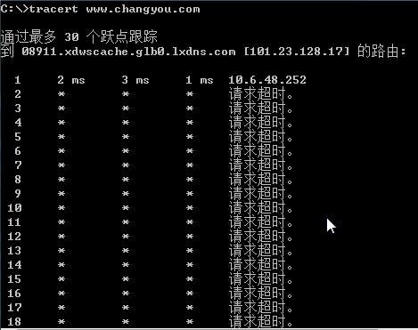
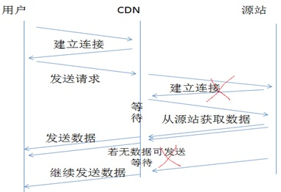
内容分发网络（CDN）
静态加速
css、js、图片缓存
动态加速
HTTP预载(css、js、图片)
传输控制协议（TCP）优化
智能路由
改进的DNS。
能知道服务器的响应速度，把请求分流到离用户最近的，影响最快的节点上。
更大的带宽资源，网站遇到流量突发情况时，能分流。
由节点代替源服务器，隐藏源网站IP，降低网络攻击对网站的影响，提高网站的安全性。
Notes:
CDN对静态文件加速效果明显， 对动态站点有加速效果么？
CDN的优势是其在网络边缘缓存了用户请求的内容，离用户近，从而保证用户的访问效果；但是动态网页由于是源站动态生成的内容，CDN的边缘节点无法存储用户请求的内容，请求到了边缘节点之后还得回源，传统CDN架构上的优势就没有了。那么cdn动态加速还没有价值？
动态路由：所谓动态路由，指的是利用CDN节点多的优势，把每个节点都看做一个路由，在边缘A和源B之间找到一个最佳路径，也就是说以前是直接从A到B，变成了A-C-D-B；另外还需要强调的是，D-B之间一定是要通过连接建立，而且D-B一定要很近，时延很小，否则的话TCP协议优化就发挥不了作用；通过动态路由技术我们可以在A-B间建立一个更低的RTT和更小的丢包率的通过；
Tracert http://blog.chinaunix.net/uid-8478708-id-2105023.html

Slide 23
系统加速
SSL加速
HTTP压缩
压缩的最大好处就是降低了网络传输的数据量，从而提高客户端浏览器的访问速度。
连接复用
TCP缓存

Slide 24
负载均衡的三要素
负载分发策略；
故障转移（服务器健康监控）
会话保持（Session共享）
Notes:
前面是宏观的介绍负载均衡。简单回顾一下。 技术人员应该了解的负载均衡的知识。
到这里应该过了40分钟。完成了一半的讲座。

Slide 25
Nginx 负载均衡介绍
Nginx简单介绍：
处理能力数据
模块及处理流程；
常见的几套Nginx负载分流算法；
Nginx 故障转移逻辑；
Nginx的Sessin共享机制
Notes:
http://stblog.baidu-tech.com/?p=2027

Slide 26
处理能力（金山逍遥网数据）
高并发连接：
官方测试能够支撑5万并发连接，在实际生产环境中跑到2～3万并发连接数。
内存消耗少：
在3万并发连接下，开启的10个Nginx 进程才消耗150M内存（15M*10=150M）。
配置文件非常简单：
风格跟程序一样通俗易懂。
成本低廉：
Nginx为开源软件，可以免费使用。而购买F5 BIG-IP、NetScaler等硬件负载均衡交换机则需要十多万至几十万人民币。
支持Rewrite重写规则：
能够根据域名、URL的不同，将 HTTP 请求分到不同的后端服务器群组。
内置的健康检查功能：
如果 Nginx Proxy 后端的某台 Web 服务器宕机了，不会影响前端访问。
节省带宽：
支持 GZIP 压缩，可以添加浏览器本地缓存的 Header 头。
稳定性高：
用于反向代理，宕机的概率微乎其微。
Notes:
金山游戏的数据 http://www.xoyo.com/

Slide 27
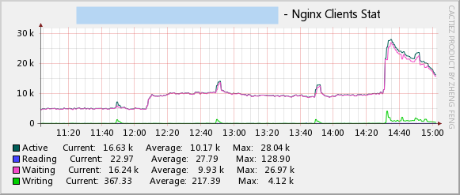
单台Nginx支撑了高达2.8万的活动并发连接数
2009-09-03 14:30，金山游戏《剑侠情缘网络版3》临时维护1小时，大量玩家上官网，论坛、评论、客服等动态应用Nginx服务器集群，每台服务器的Nginx活动连接数达到2.8万，这是本人遇到的Nginx生产环境最高并发值。

Slide 28
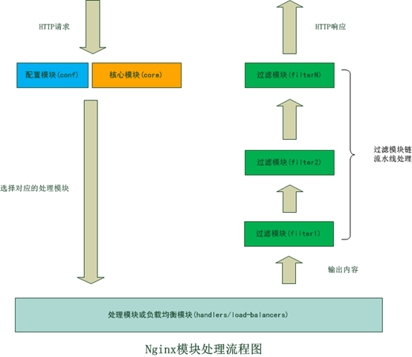
nginx 模块及处理流程
Nginx的内部结构是由核心部分和一系列的功能模块所组成。模块主要有4种角色：
core(核心模块)：构建nginx基础服务、管理其他模块。
handlers(处理模块)： 用于处理HTTP请求，然后产生输出。
filters（过滤模块）： 过滤handler产生的输出。
load-balancers（负载均衡模块）：当有多于一台的后端备选服务器时，选择一台转发HTTP请求。
Notes:
这是技术上非常好的一个例子，可扩展性。
http://www.cnblogs.com/ghj1976/p/3363039.html
举例：
1.5.3 防盗链配置实例
http://book.51cto.com/art/201202/314644.htm
1.5.2 负载均衡配置实例
http://book.51cto.com/art/201202/314691.htm
当服务器启动，每个handlers(处理模块)都有机会映射到配置文件中定义的特定位置（location）； 如果有多个handlers(处理模块)映射到特定位置时，只有一个会“赢”（说明配置文件有冲突项，应该避免发生）。 处理模块以三种形式返回：
OK、
ERROR、
或者放弃处理这个请求而让默认处理模块来处理（主要是用来处理一些静态文件，事实上如果是位置正确而真实的静态文件，默认的处理模块会抢先处理）。
如果handlers(处理模块)把请求反向代理到后端的服务器，就变成另外一类的模块：load-balancers（负载均衡模块）。 负载均衡模块的配置中有一组后端服务器，当一个HTTP请求过来时，它决定哪台服务器应当获得这个请求。 Nginx的负载均衡模块采用两种方法：
轮转法，它处理请求就像纸牌游戏一样从头到尾分发；
IP哈希法，在众多请求的情况下，它确保来自同一个IP的请求会分发到相同的后端服务器。
如果handlers(处理模块)没有产生错误，filters（过滤模块）将被调用。 多个filters（过滤模块）能映射到每个位置，所以（比如）每个请求都可以被压缩成块。它们的执行顺序在编译时决定。 filters（过滤模块）是经典的“接力链表（CHAIN OF RESPONSIBILITY）”模型：一个filters（过滤模块）被调用，完成其工作，然后调用下一个filters（过滤模块），直到最后一个filters（过滤模块）。Nginx完成这个回复。 过滤模块链的特别之处在于，
每个filters（过滤模块）不会等上一个filters（过滤模块）全部完成；
它能把前一个过滤模块的输出作为其处理内容；有点像Unix中的流水线。
过滤模块能以buffer（缓冲区）为单位进行操作，这些buffer一般都是一页（4K）大小，当然你也可以在nginx.conf文件中进行配置。这意味着，比如，模块可以压缩来自后端服务器的回复，然后像流一样的到达客户端，直到整个回复发送完成。 总之，过滤模块链以流水线的方式高效率地向客户端发送响应信息。

Slide 29
分流算法
轮询
权重
IP哈希
Fair
url哈希
一致性哈希
Session保持、后端连接数限制、随机负载均衡、最小链接数、最快链接算法…

Slide 30
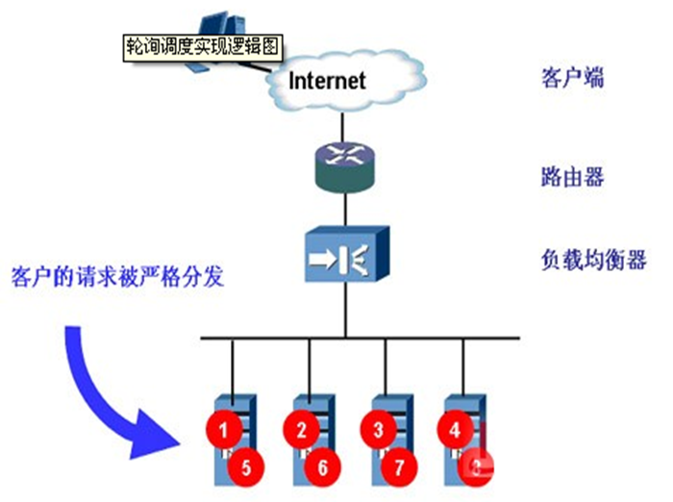
轮询（round-robin 默认）
假设有一组服务器N台，S = {S1, S2, …, Sn}，一个指示变量i表示上一次选择的服务器ID。变量i被初始化为N-1。其算法如下：
j = i;
do
{
j = (j + 1) mod n;
i = j;
return Si;
} while (j != i);
return NULL;

Slide 31
轮询算法的优缺点
优点
简洁，无需记录当前所有连接的状态，所以它是一种无状态调度。
缺点
轮询调度算法假设所有服务器的处理性能都相同，不关心每台服务器的当前连接数和响应速度。当请求服务间隔时间变化比较大时，轮询调度算法容易导致服务器间的负载不平衡。

Slide 32
权重 weight
配置例子：
http {
upstream myproject {
server 127.0.0.18000 weight=3;
server 127.0.0.18001;
server 127.0.0.18002;
server 127.0.0.18003;
}
server {
listen 80;
server_name www.domain.com;
location / {
proxy_pass http//myproject;
}
}
}
指定轮询几率，weight和访问比率成正比，用于后端服务器性能不均的情况，默认每个服务器的weight权重是1，如果后端服务器down掉，能自动剔除。
当一个客户请求到达后，RR策略是从upstream的所有server中选择一个当前权重（current_weight）最大的server作为最初的server.

Slide 33
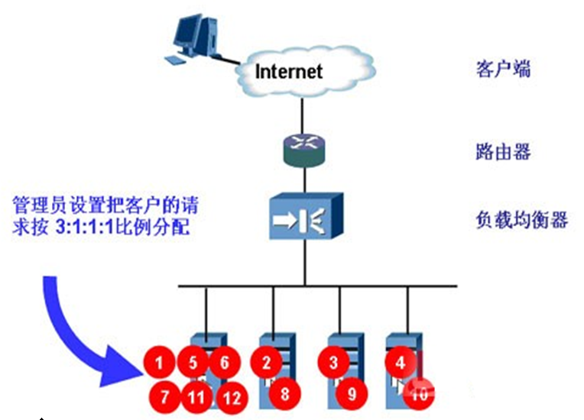
权重轮询调度

Slide 34
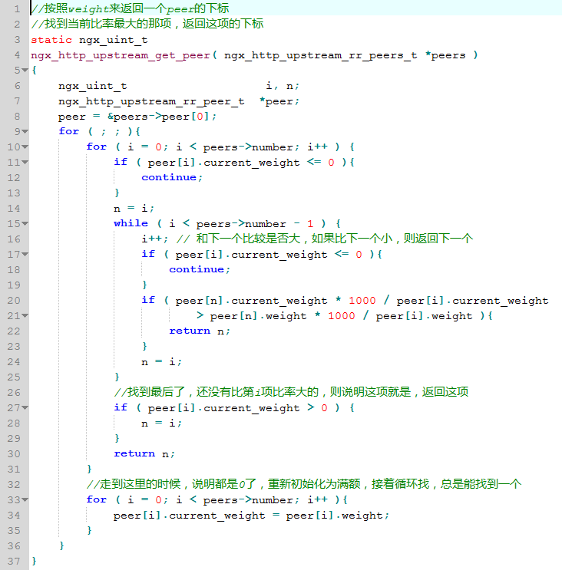
轮询权重算法
{ a, b, c }三个服务器，weight值是{ 5, 1, 2 }，那么分配的过程参见下面这张表：
selected server | current_weights | reason
c | { 5, 1, 2 } | 20行if无法满足 a/b 5/1=5/1 b/c ½=1/2
b | { 5, 1, 1 } | a/b 5/1=5/1 b/c 1/1>1/2
a | { 5, 0, 1 } | a/c 5/1>5 /2
a | { 4, 0, 1 } | a/c 4/1 >5 /2
a | { 3, 0, 1 } | a/c 3 /1>5 /2
c | { 2, 0, 1 } | 20行if 无法满足 a/c 2/1<5/2
a | { 2, 0, 0 } | 没得选了
a | { 1, 0, 0 } | 没得选了
weight小的server分配不均。其实b在第四或者第五位被分配是比较好的。可能有人会说为什么要这样吹毛求疵呢。那我们设法将第六位被分配的c去掉，其实很简单，也就是weight设置成{ 5, 1, 1 }，那么分配序列就成了c, b, a, a, a, a, a，将这个算法的缺点放到最大。
Notes:
点名，分析算法，阅读代码。
代码阅读：
第二个if判断是 20行这个判断。
1、有两个地方有返回值 return。
5/1 = 5/1 1/1 > 1/2
http://blog.csdn.net/hintonic/article/details/7210322
http://blog.sina.com.cn/s/blog_7303a1dc01014i0j.html
http://blog.xcai.net/fav/nginx-load-balance-analyze

Slide 35
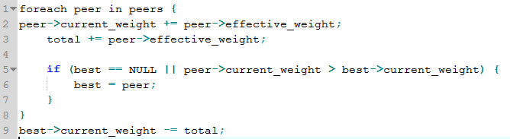
轮询权重修正后算法
2012.5.14后修正的算法
selected server | current_weight before selected | current_weight after selected
a | { 5, 1, 2 } | { -3, 1, 2 }
c | { 2, 2, 4 } | { 2, 2, -4 }
a | { 7, 3, -2 } | { -1, 3, -2 }
a | { 4, 4, 0 } | { -4, 4, 0 }
b | { 1, 5, 2 } | { 1, -3, 2 }
a | { 6, -2, 4 } | { -2, -2, 4 }
b | { 3, -1, 6 } | { 3, -1, -2 }
a | { 8, 0, 0 } | { 0, 0, 0 }
毒化的加权动态优先级算法，最大的特点有两点：一是优先级current_weight的变化量是权effective_weight，二是对所选server的优先级进行大规模毒化，毒化程度是所有server的权值之和。这种算法的结果特点一定是权高的server一定先被选中，并且更频繁的被选中，而权低的server也会慢慢的提升优先级而被选中。对于上面的边界情况，这种算法得到的序列是a, a, b, a, c, a, a，均匀程度提升非常显著。
Notes:
点名，分析算法，阅读代码。
http://blog.sina.com.cn/s/blog_7303a1dc01014i0j.html
毒化的加权动态优先级算法，最大的特点有两点：一是优先级current_weight的变化量是effective_weight，二是对所选server的优先级进行大规模毒化，毒化程度是所有server的权值之和。这种算法的结果特点一定是权高的server一定先被选中，并且更频繁的被选中，而权低的server也会慢慢的提升优先级而被选中。对于上面的边界情况，这种算法得到的序列是a, a, b, a, c, a, a，均匀程度提升非常显著。
1、If 条件， 谁的权重大，谁出列。
2、9行 选中后，选中的项删除到所有权重之和
3、第2行， 再次初始化时， 基本权重和上次计算结果权重做加运算，作为判断的基础。
4、current_weight 初始值是 0 。

Slide 36
Fair（响应时间）
按后端服务器的响应时间来分配请求，响应时间短的优先分配。
配置例子：
upstream web_pool {
server 172.23.136.148;
server 172.23.136.149;
fair;
}
Notes:
如何判断响应时间，后面讲故障转移时单独说。
fair策略是扩展策略，默认不被编译进nginx内核。其原理是根据后端服务器的响应时间判断负载情况，从中选出负载最轻的机器进行分流。这种策略具有很强的自适应性，但是实际的网络环境往往不是那么简单，因此要慎用。

Slide 37

IP 哈希
hash初始值为89，iphp->addr[i]表示客户端的IP，通过三次哈希计算得出一个IP的哈希值：
【IP转数字转换原理】：假设IP为：w.x.y.z，则IP地址转为整型数字的计算公式为： intIP = 256*256*256*w + 256*256*x + 256*y + z
Notes:
Hash算法是一个复杂算法么？ 不是， 这里看nginx的ip哈希算法。
IP地址转换为整型数字的PHP方法、Asp方法和MsSQL方法、MySQL方法
http://blog.csdn.net/abandonship/article/details/7615133

Slide 38
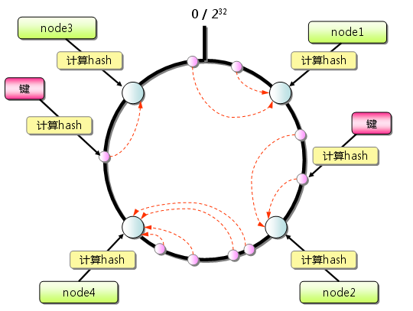
Notes:
如何把计算出来的值分流到服务器上？
将每个server虚拟成n个节点（根据server权重对应到n个节点），均匀分布到hash环上，每次请求，根据配置的参数计算出一个hash值，在hash环 上查找离这个hash最近的虚拟节点，对应的server作为该次请求的后端机器。

Slide 39
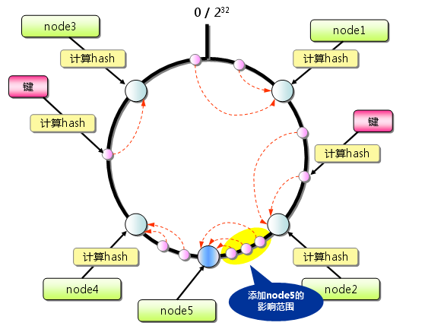

Slide 40
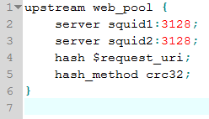
URL 哈希
按访问url的hash结果来分配请求，使每个url定向到同一个后端服务器，后端服务器为缓存时比较有效。
在upstream中加入hash语句，server语句中不能写入weight等其他的参数，hash_method是使用的hash算法。

Slide 41
一致性hash模块(淘宝 tengine特有)
将每个server虚拟成n个节点（根据server权重对应到n个节点），均匀分布到hash环上，每次请求，根据配置的参数计算出一个hash值，在hash环 上查找离这个hash最近的虚拟节点，对应的server作为该次请求的后端机器。
具体哈希值的计算，依赖于客户端信息(如：$ip, $uri, $args等变量)。

Slide 42
几种算法对比
 | 均衡性 是否能够将请求均匀的发送给后端 | 一致性 同一个key的请求，是否能落到同一台机器 | 容灾性 当部分后端机器挂掉时，是否能够正常工作 | 适用场景
权重轮询 | ★★★ | ★ | ★★★ | 通用性强，无特殊需要的场景下均可。
Fair 响应时间 | ★★ | ★ | ★★★ | 自适应性强，在网络环境复杂的情况下表现较好。
Ip 哈希 | ★★ | ★★★ | ★★★ | 要求ip请求一致性的场景
URL哈希 | ★ | ★ | ★ | 适用于做功能分拆。
其他哈希 一致性哈希 | ★★★ | ★★★ | ★★ | 请求一致性，如缓存服务器等
测试数据： http://blog.xcai.net/fav/nginx-load-balance-analyze 问题：哪一个更适合我们的场景？？
Notes:
http://blog.xcai.net/fav/nginx-load-balance-analyze
这里点名进行分析每种分流算法。并展开讨论。

Slide 43
故障转移
健康性检查算法的目的：
通过某种探针机制，检查服务器群中真实服务器的健康情况，避免把客户端的请求分发给出现故障的服务器，以提高业务的HA能力。
目前常用的健康性检查算法：
Ping（ICMP）
TCP
HTTP
FTP
Notes:
默认 tcp 连接是否通。
比如，如果出现 服务不可用了，比如报很多502服务器端错误（比如数据库连接、MQ、memcache等有问题了。）， 但是仍然会转发给他。

Slide 44
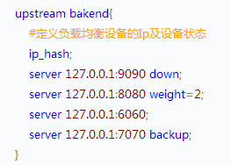
Nginx可配置的每个设备状态
down
表示单前的server暂时不参与负载
weight
默认为1.weight越大，负载的权重就越大。
max_fails ：
允许请求失败的次数默认为1.当超过最大次数时，返回proxy_next_upstream 模块定义的错误
fail_timeout:
max_fails次失败后，暂停的时间。
backup：
其它所有的非backup机器down或者忙的时候，请求backup机器。所以这台机器压力会最轻。
Notes:
http://www.oschina.net/question/698456_84963
为何没有做故障转移？ 403 错误并没有认为是当机了。

Slide 45
会话保持
客户端源IP会话保持
Cookie会话保持
利用memcache同步session
URL哈希（Hash）会话保持
Notes:
最后一个关键技术讲解。
我们会讲解几种会话保持的技术。

Slide 46
客户端源IP会话保持
将同一个源IP地址的连接或者请求认为是同一个用户，根据会话保持策略，在会话保持有效期内，将这些发自同一个源IP地址的连接/请求都转发到同一台服务器。
问题：
无法做到负载均分，例如客户端发起连接请求的源IP地址相对固定。
Notes:
Ip 哈希 策略。
问题： 如果有一台服务器出问题时，做故障转移时， 无法做到会话保持了。

Slide 47
Cookie会话保持
Cookie会话保持会把负载均衡设备选择的Server信息保存在Cookie中发送到客户端，客户端持续访问时，会把该Cookie带来，负载均衡器通过分析Cookie把会话保持到之前选定的服务器。
Cookie分为文件Cookie和内存cookie，文件cookie保存在客户端计算机硬盘上，只要该cookie文件不过期，则无论是否重复关闭开放浏览器都能保持到同一台服务器。内存Cookie则是把Cookie信息保存在内存中，Cookie的生存时间从打开浏览器访问开始，关闭浏览器结束。
局限性：
对于非HTTP协议，或者客户端禁用Cookie，无效。
Notes:
http://virtualadc.blog.51cto.com/3027116/592454 http://liweiyang.blog.51cto.com/4015134/977625

Slide 48
利用memcache同步session
memcache可以做分布式，如果没有这功能，他也不能用来做session同步。他可以把web服务器中的内存组合起来，成为一个"内存池"，不管是哪个服务器产生的sessoin都可以放到这个"内存池"中，其他的都可以使用。
优点：
以这种方式来同步session，不会加大数据库的负担，并且安全性比用cookie大大的提高，把session放到内存里面，比从文件中读取要快很多。
缺点：
memcache把内存分成很多种规格的存储块，有块就有大小，这种方式也就决定了，memcache不能完全利用内存，会产生内存碎片，如果存储块不足，还会产生内存溢出。
Notes:
http://javabeezer.iteye.com/blog/1329483

Slide 49
URL哈希（Hash）会话保持
哈希会话保持的一个基本概念就是按照某个Hash因子，根据此因子以及后台存在多少台服务器计算得到的结果来选择将请求分配到那台服务器。
哈希会话保持的特点是在后台服务器的健康状态不发生改变的时候，每个特定的Hash因子被分配到的服务器是固定的。
其最大的优势是哈希会话保持可以没有会话保持表，而仅仅是根据计算的结果来确定被分配到那台服务器，尤其在一些会话保持表查询的开销已经远远大于Hash计算开销的情况下，采用Hash会话保持可以提高系统的处理能力和响应速度。
URL哈希会话保持通常针对后台采用Cache服务器的应用场景，针对URL进行Hash计算，将同一个URL的请求分配到同一台Cache服务器，这样，对后台的Cache服务器群来说，每台Cache服务器上存放的内容都是不一样的，提高Cache服务器的利用率。

Slide 50
案例分析：循环跳出
故障现象：
Web服务端对用户访问的URL进行判断，对于非https的请求，重定向到http站点，结果导致用户一直302跳转。
原因分析：
采用了负载均衡SSL加速功能，在服务端看到所有的用户请求都来自于http。
解决方案：
全站启用SSL加速。

Slide 51
案例分析：用户Session丢失
故障现象：
用户在http站点上提交数据到同域名的https站点，web程序抛出session丢失的异常，用户提交数据失败。
原因分析：
http和https在负载均衡设备上被认为是2个独立的服务，产生2个独立的TCP链接，会命中不同的真实服务器，导致session丢失。
解决方案：
在负载均衡设备上启用基于真实服务器的会话保持。

Slide 52
案例分析：客户端源IP取不到
故障现象：
服务端获取不到用户外网的IP地址，看到的都是大量来自于内网特定网段的IP地址。
原因分析：
负载均衡设备启用了用户源地址转换（SNAT）模式，修改了TCP报文中的用户源IP。
解决方案：
负载均衡设备会用用户的外网IP改写x-forwarded-for值，服务端通过获取http协议中request header头的x-forwarded-for值作为用户源IP。
IIS日志通过安装插件形式显示用户源IP。
Notes:
http://www.cnblogs.com/and/p/3366400.html

Slide 53
总结、回顾
从不同维度分类来宏观看负载均衡:
网络层划分
软硬件划分
本地和全局
常见工作模式
大型网站常用的几种负载均衡:
DNS轮询
CDN
Nginx负载均衡
处理能力
模块及处理流程；
常见的几套负载分流算法；
故障转移；
Sessin共享机制

Slide 54

FAQ问答时间

Slide 55


